Slide 1
Sistema

Slide 2

Sistema

Slide 3
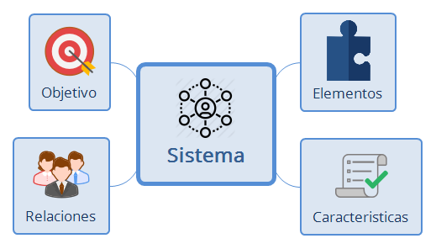
Sistema

Slide 4

Elementos

Slide 5
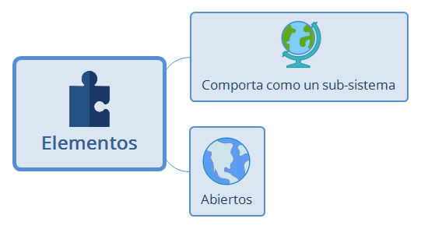
Elementos

Slide 6

Comporta como un sub-sistema

Slide 7

Abiertos

Slide 8

Caracteristicas

Slide 9
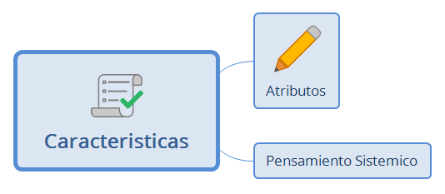
Caracteristicas

Slide 10

Atributos

Slide 11
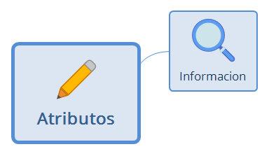
Atributos

Slide 12

Informacion

Slide 13
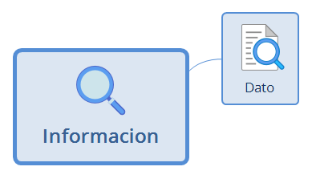
Informacion

Slide 14

Dato

Slide 15
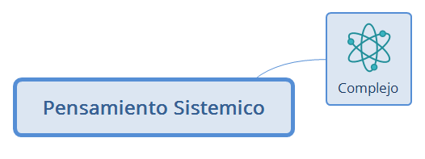
Pensamiento Sistemico

Slide 16

Complejo

Slide 17

Relaciones

Slide 18
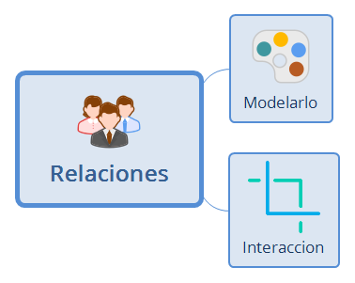
Relaciones

Slide 19

Modelarlo

Slide 20
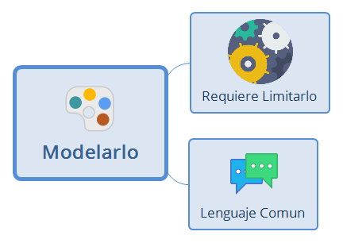
Modelarlo

Slide 21

Requiere Limitarlo

Slide 22

Lenguaje Comun

Slide 23

Interaccion

Slide 24
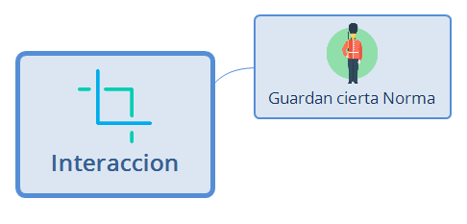
Interaccion

Slide 25

Guardan cierta Norma

Slide 26

Objetivo

Slide 27
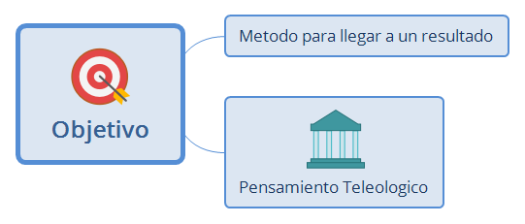
Objetivo

Slide 28
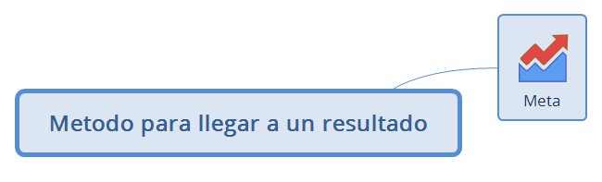
Metodo para llegar a un resultado

Slide 29

Meta

Slide 30

Pensamiento Teleologico

Slide 31
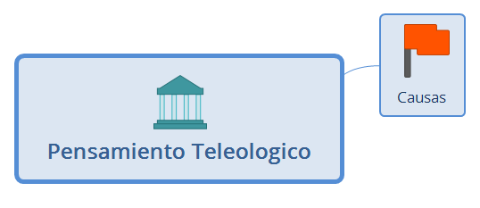
Pensamiento Teleologico

Slide 32

Causas

